Slide 1
HC12082
FusionAccess
R6
V3.0
洪飞泷/wx350110
2017.11.11
新开发
Notes:
2015.7.4
调整版权和页码对齐，位于参考线8.5到8.9之间。
调整编辑框行距为单倍行距。
2015.7.9
删除此页课程版本后的“ISSUE”。
新增“产品版本”和“课程版本”的示例。
2015.8.3
调整母板主体和备注，段落格式为“允许标点溢出边界”。
2015.8.4
删除缩略语页；
重命名版式“8#空白”为“8#仅标题”。
2015.9.2
新增备注模板，备注页正上方添加页眉，显示本章标题。
2015.9.14
删除“谢谢”那页的白色“谢谢”。
2017.11.8
调整母版中标题宽度。
2017.12.8
适当拉长了备注页文本框长度，防止2013版后的PPT会自动换页。

Slide 2
华为桌面云终端 使用介绍

Slide 3
数种不同类型的终端可以用于访问桌面，本章节将介绍如何使用终端以及进行终端管理。

Slide 4
学完本课程后，您将能够:
掌握华为瘦终端、软终端和移动终端的配置方法
掌握虚拟桌面Access Lock功能
熟悉TCM系统的功能模块
熟悉TCM系统的操作界面与功能配置

Slide 5
桌面云终端介绍
软终端介绍
移动终端介绍
瘦终端介绍
Access Lock特性介绍
终端管理系统介绍
终端管理系统操作方式

Slide 6
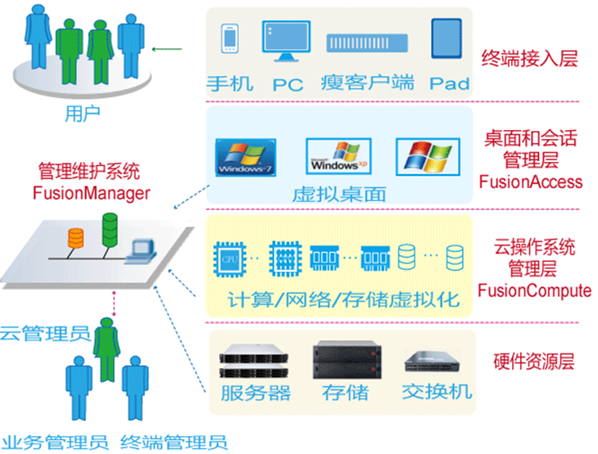
桌面云架构

Slide 7
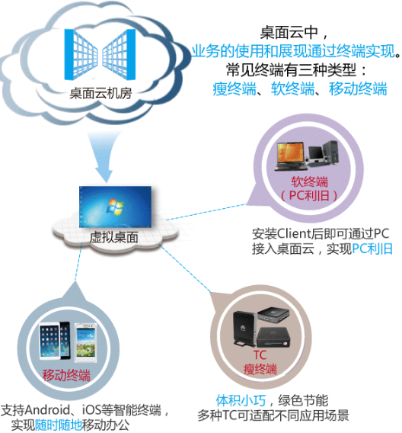
桌面云终端类型

Slide 8
桌面云终端介绍
软终端介绍
移动终端介绍
瘦终端介绍
Access Lock特性介绍
终端管理系统介绍
终端管理系统操作方式

Slide 9
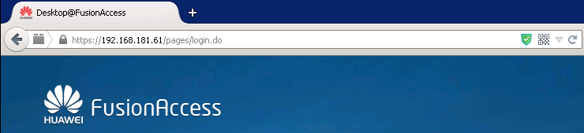
软终端配置及登录
浏览器中输入云服务器地址。
浏览器可以为IE（IE8及以上）、火狐、Chrome或Safari。

Slide 10
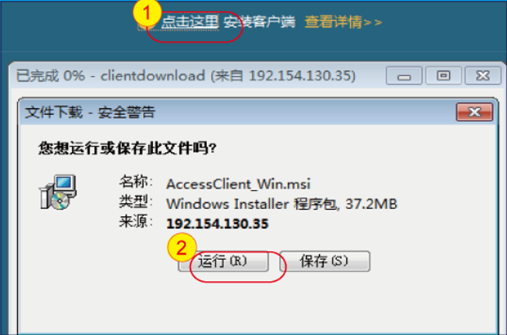
软终端配置及登录
首次登录安装客户端插件。

Slide 11
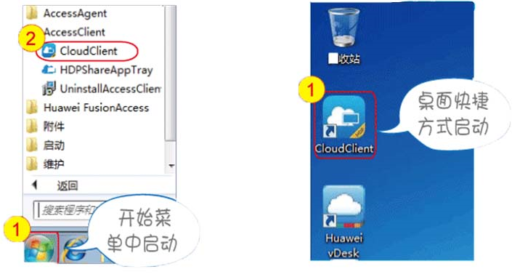
软终端配置及登录
启动客户端。

Slide 12
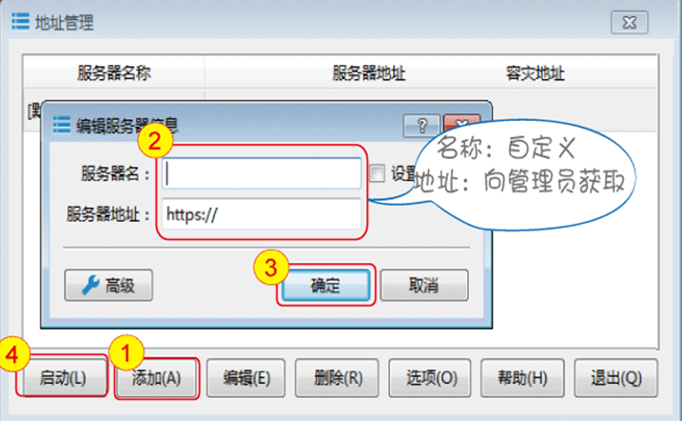
软终端配置及登录
增加服务器地址。

Slide 13

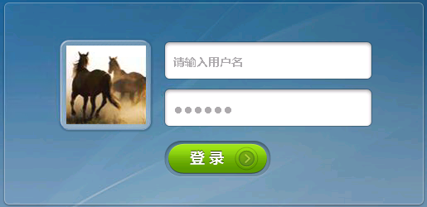

软终端配置及登录
输入用户名及密码，点击“登录”进入虚拟机列表界面，点击 登录虚拟机。

Slide 14
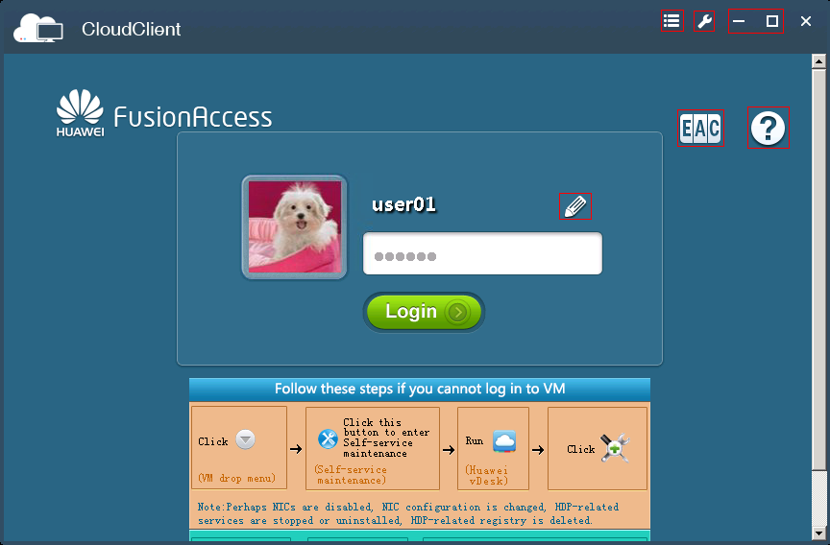
桌面客户端界面说明
地址管理器
设置
修改用户名
修改语言
帮助
每日提醒

Slide 15
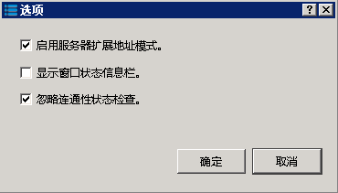
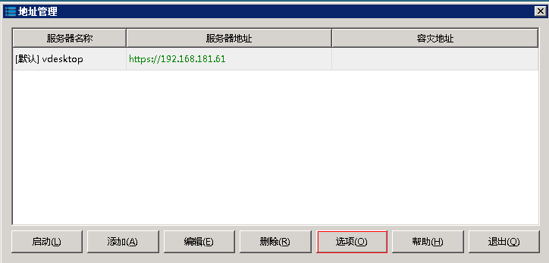
地址管理
增加、删除桌面云服务器地址。

Slide 16
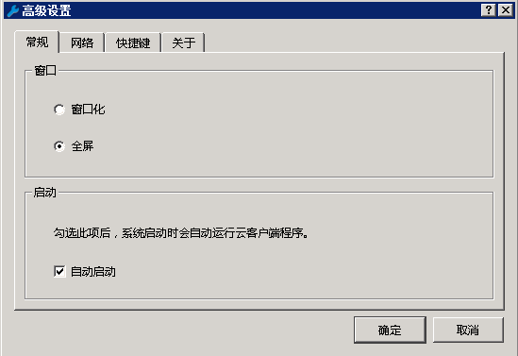
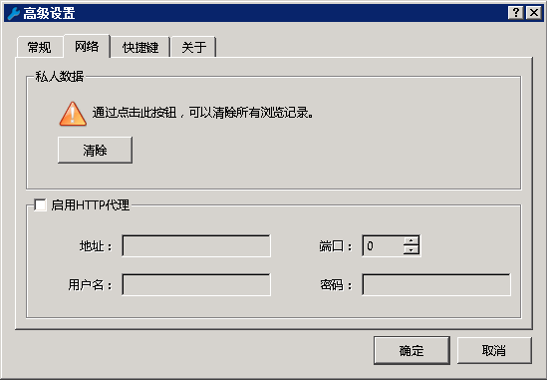
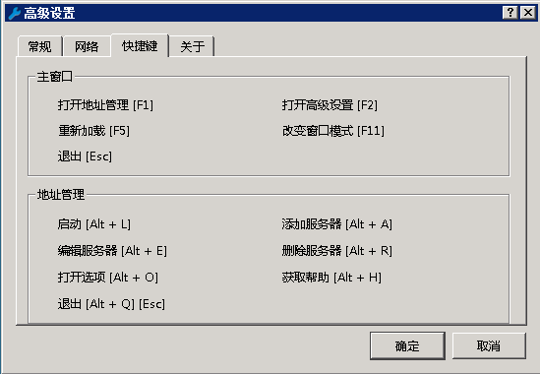
客户端设置

Slide 17

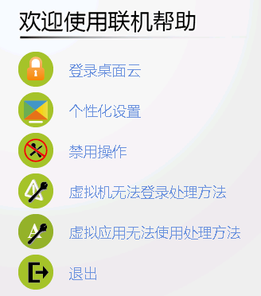
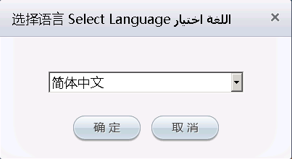
语言设置及帮助
支持三种语言。

Slide 18
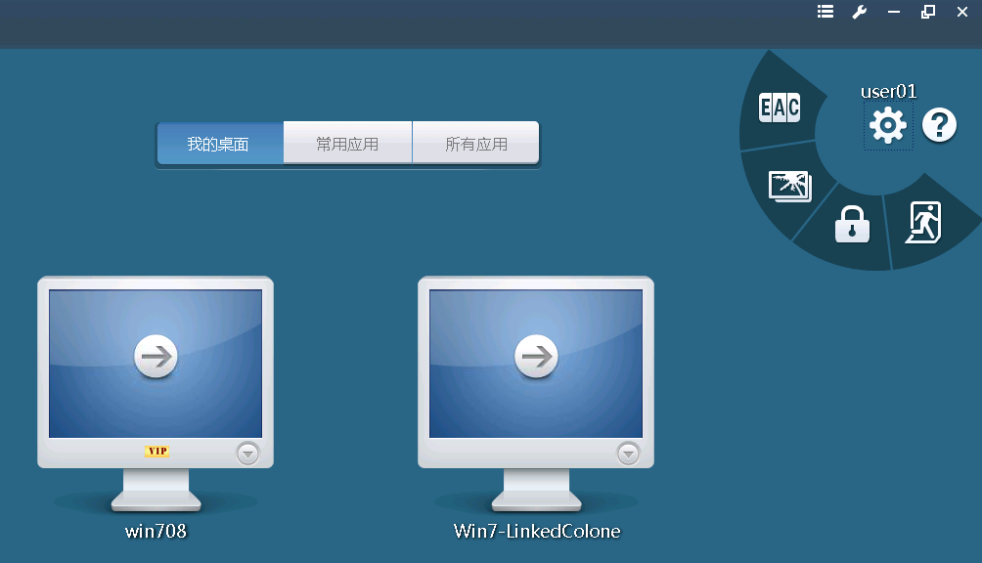
登录后界面说明
选择桌面或应用
设置

Slide 19
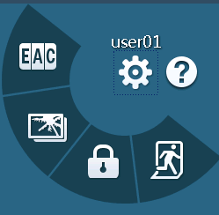
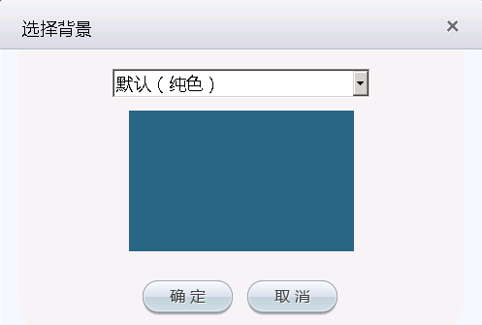
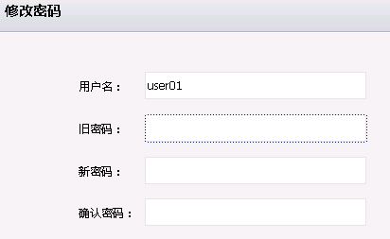
登录界面设置
注销

Slide 20

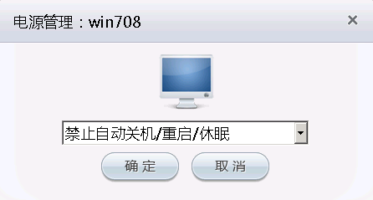
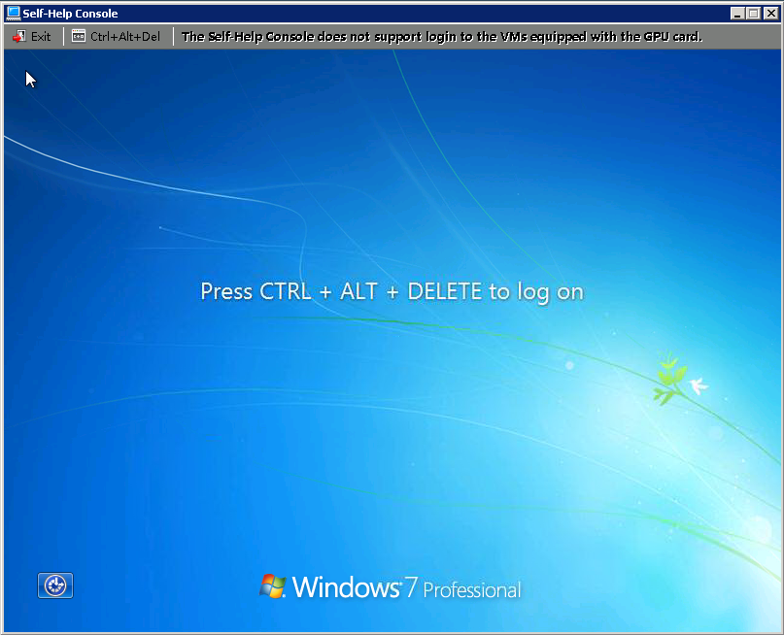
虚拟桌面管理
重起 强制重起
桌面无法正常登录时可以通过自助维护平台进登录桌面进行恢复。

Slide 21
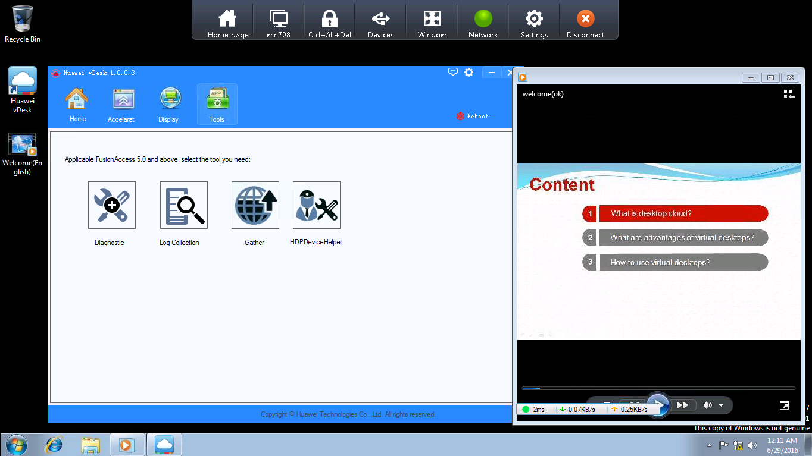
虚拟桌面管理
功能菜单
自用维护工具
使用指导教程

Slide 22
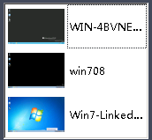
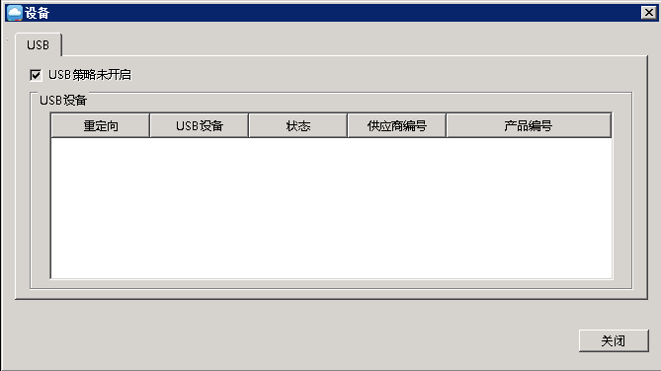
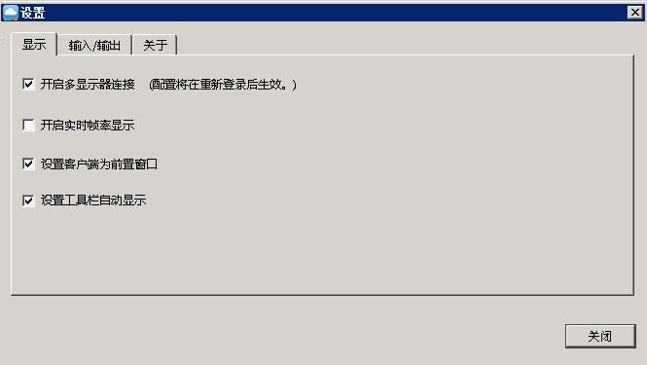
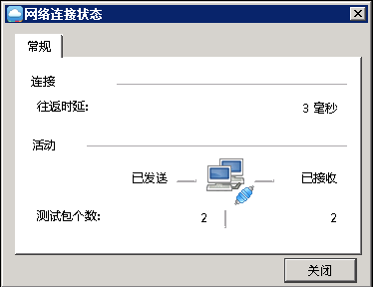
虚拟桌面功能菜单栏
1
2
3
4
1
桌面切换
2
外设管理
3
网络状态
4
桌面设置

Slide 23
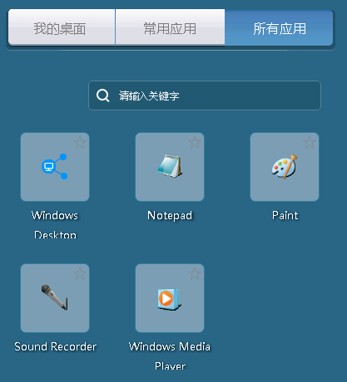

虚拟应用使用
选择“所有应用”选项卡查看应用列表。
点击应用右上角的 符号，将应用添加到“常用应用”列表。
点击相应的应用图示，启动应用程序（第一次启动时启动时间会稍长）。
点击 图标，以传统桌面形式使用应用（win8风格）。

Slide 24
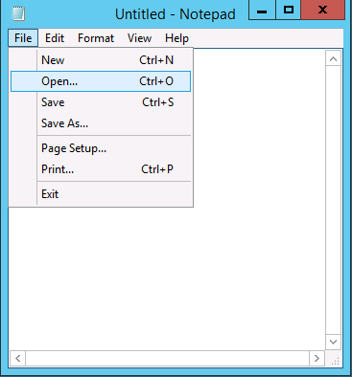
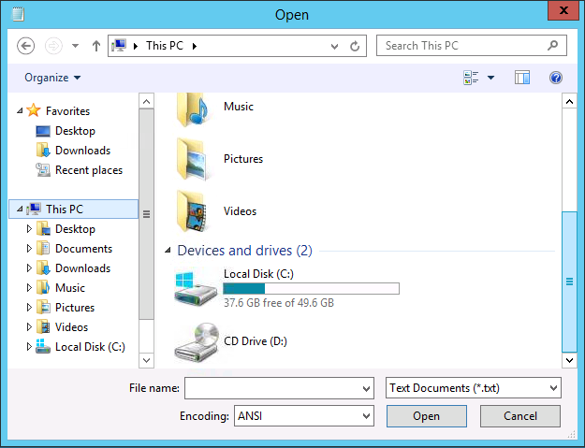
虚拟应用使用
应用程序的用户数据可以保存到或者从以下设备中打开：
服务器端硬盘。
映射到服务器端的网盘。
重定向到服务器端的客户端驱动器。

Slide 25
桌面云终端介绍
软终端介绍
移动终端介绍
瘦终端介绍
Access Lock特性介绍
终端管理系统介绍
终端管理系统操作方式

Slide 26
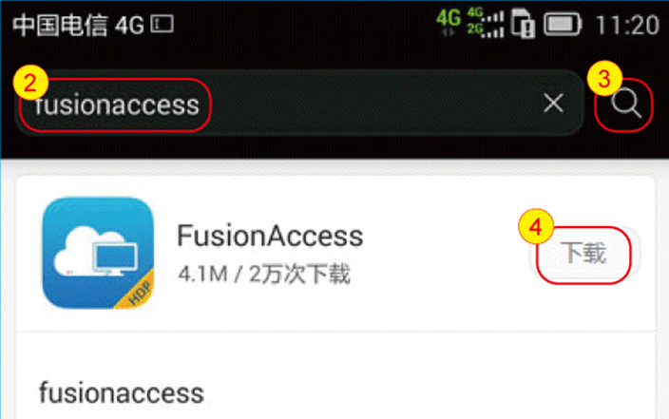
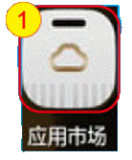
Android客户端配置及登录 (1/4)
下载客户端
打开应用市场。
搜索“fusionaccess”。
下载并安装桌面客户端。

Slide 27
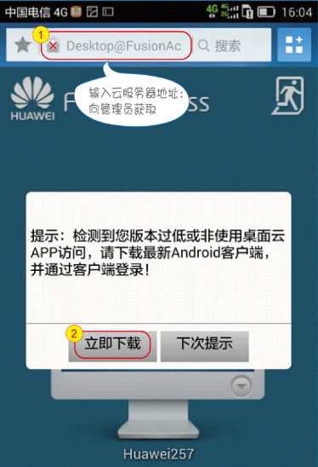
Android客户端配置及登录 (2/4)
Android系统也可以通过浏览器方式下载：
在浏览器中输入云服务器地址。
点击“立即下载”。

Slide 28
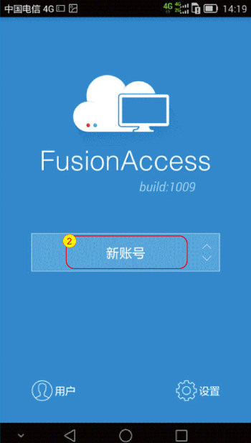
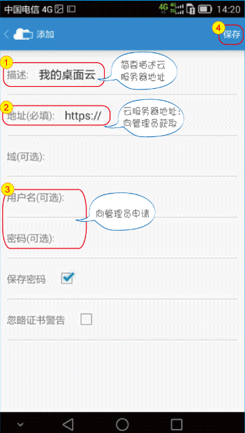
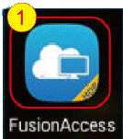
Android客户端配置及登录 (3/4)
打开FusionAcess应用。
添加并配置账号。

Slide 29
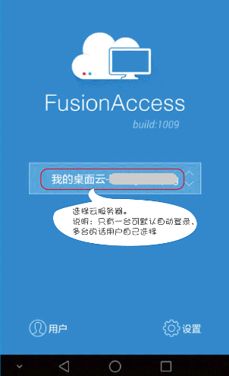
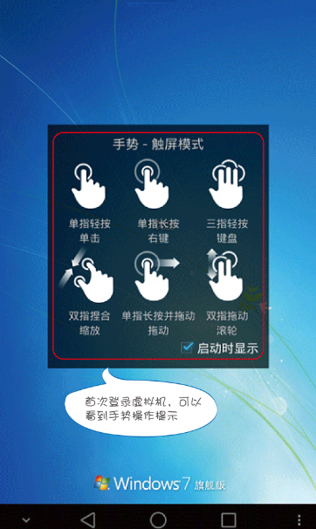
Android客户端配置及登录 (4/4)
登录桌面。

Slide 30
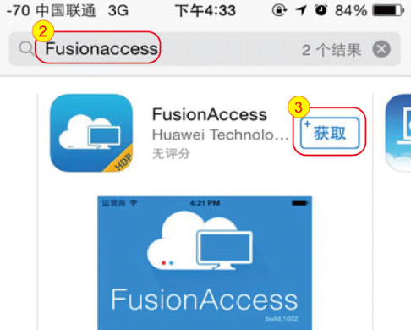
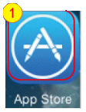
ios客户端配置及登录 (1/3)
1、打开App Store。
2、搜索“FusionAccess”。
3、下载并安装桌面客户端。

Slide 31
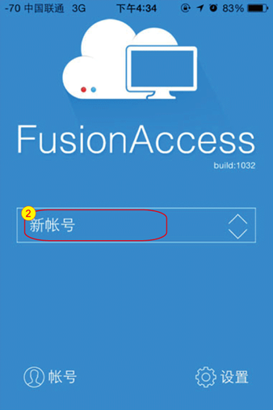
ios客户端配置及登录 (2/3)
打开FusionAccess应用。

Slide 32
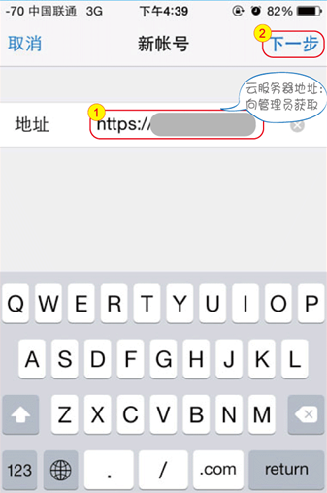
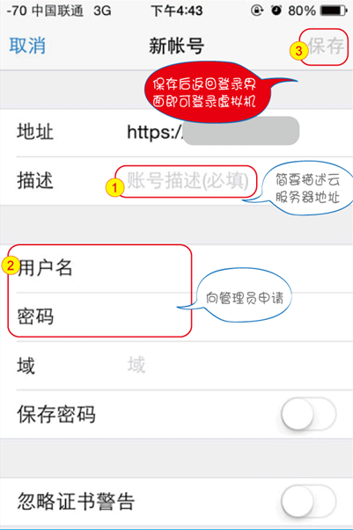
ios客户端配置及登录 (3/3)
添加账号。

Slide 33
桌面云终端介绍
软终端介绍
移动终端介绍
瘦终端介绍
Access Lock特性介绍
终端管理系统介绍
终端管理系统操作方式

Slide 34
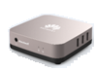
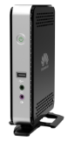
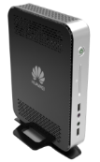
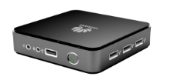
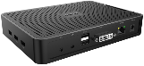
华为瘦终端简介
规格 | CT1000 | CT3100 | CT5100 | CT6100 | 朝歌S-Box 8V40
净重 | 0.21kg | 0.2kg | 0.52kg | 1.66kg | 0.35kg
功耗 | 3W | <6 W | <15W | <15W | <6 W
处理器 | ARM Cortex-A7 1.5GHz 四核 | ARM Cortex A9 1.5GHz 双核 | Intel Baytrail J1800 2.41GHz双核 | Intel Baytrail J1800 2.41GHz双核 | ARM Cortex A9 1.5GHz双核
内存 | 2GB DDR3 | 1024M DDR3 | 2GB DDR3（最大支持4GB） | 2GB DDR3（最高支持4GB） | 1024M DDR3
操作系统 | Android 4.4 | Linux | WES7 Linux | WES7 Linux | Linux
显示接口 | 单显示器 HDMI：4096×2160 或HDMI转DVI：1920x1200 | 支持扩展双显 DVI+VGA：1920x1200 | 支持扩展双显 DVI+VGA：1920x1200 | 支持扩展双显 DVI+VGA：1920x1200 | 支持扩展双显 DVI+VGA：1920x1200
合适场景 | 课堂教学、视频播放 | 普通办公、视频播放 | 安全办公 | 高性能图形，营业厅 | 课堂教学、普通办公、视频播放
品牌 | 华为自有品牌 | 华为自有品牌 | 华为自有品牌 | 华为自有品牌 | 华为转售
其它 | 1×USB 3.0； 3×USB 2.0； | 4×USB 2.0 | 1×USB 3.0；5×USB 2.0； | 接口丰富 1×USB 3.0；5×USB 2.0；1×COM；1×LPT；双网口 | 5×USB 2.0

Slide 35
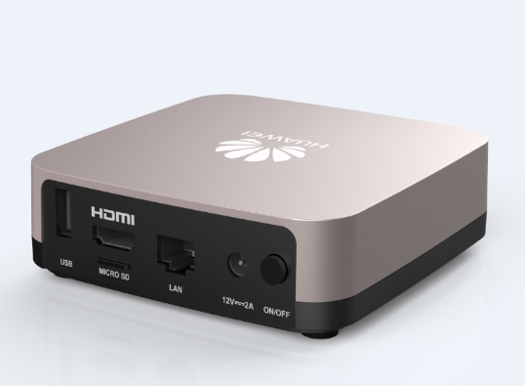
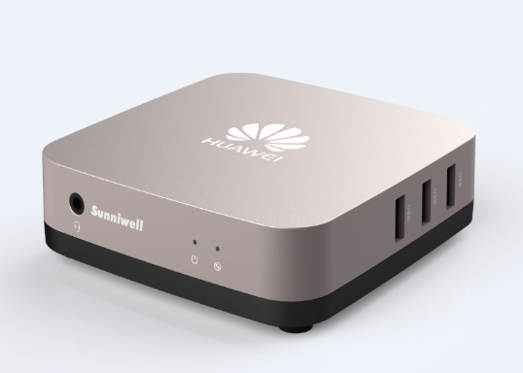
CT1000说明
编号 | 描述
1 | 电源按扭： 关机状态下，短按开机。 开机状态下，短按关机。
2 | 耳机、麦克风接口。
3 | USB接口，用于接连USB键盘、USB鼠标等USB设备。
4 | HDMI接口，用于连接显示器。
5 | 以太网接口，用于接连网络。
6 | 电源接口，用于连接电源。
4
5
6
1
2
3

Slide 36
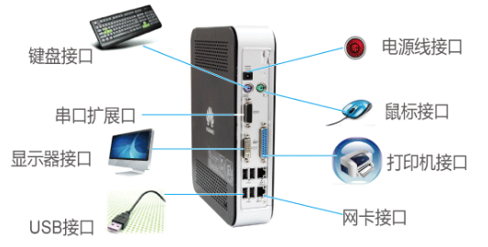
终端链接线
链接键盘、鼠标、显示器等外设。

Slide 37


终端配置
点击开始>控制中心
按电源键，指示灯为绿色为打开状态

Slide 38

终端配置
选择“云客户端”，设置服务器地址。

Slide 39

终端配置
增加服务器地址。

Slide 40

登录虚拟机
输入用户名及密码，点击“登录”进入虚拟机列表界面，点击 登录虚拟机。

Slide 41
桌面云终端介绍
Access Lock特性介绍
终端管理系统介绍
终端管理系统操作方式

Slide 42
Access Lock特性简介
Access Lock是为了达到与“PC开机登录体验一致”而推出的特性，该虚拟桌面下，用户唯一要做的就是打开TC电源，就可以直接使用远程虚拟桌面。
部署Access Lock特性前 | 部署Access Lock特性后
可以访问PC的任务栏和开始菜单 | 无法访问PC的任务栏和开始菜单
登录PC后可看到桌面背景图 | 登录PC后直接进入WI的登录界面
应用场景 | 支持的操作系统类型
虚拟机操作系统 | Windows XP 32bit 、Windows7 32bit/64bit
PC操作系统 | Windows XP 32bit、Windows7 32bit
Notes:
企业用户使用基于Windows的PC连接虚拟桌面环境后，可能仍会按照以往的习惯访问本地PC的资源。为了防止用户混淆本地PC与虚拟桌面的资源，降低用户学习新的虚拟桌面的成本，可采用Access Lock方案，确保用户像使用本地桌面一样使用虚拟桌面。
部署Access Lock后，无法访问PC的任务栏和开始菜单，登录PC后直接进入WI的登录界面。
在新版本中Access Lock支持Win10操作系统

Slide 43

安装Access Lock软件
“AccessLock_Win.msi”：限制用户使用PC的本地资源。
安装Access Lock之前需先完成AccessClient安装。
必须以管理员账号登录安装软件。

Slide 44


配置Access Lock
必须以Administrator用户登录进行相关操作。
输入WI服务器地址，单击OK确认。

Slide 45


调测Access Lock (1/2)
Access Lock软件配置完成后，切换为非管理员账号登录。
登录后若出现安全提示，单击“继续浏览此网站(不推荐)”。

Slide 46


调测Access Lock (2/2)
若页面上方出现运行“Huawei Cloud IE Plugin”加载项提示，运行该加载项。
输入登录用户虚拟机的用户帐号和密码，单击“登录”。

Slide 47
桌面云终端介绍
Access Lock特性介绍
终端管理系统介绍
终端管理系统操作方式

Slide 48

TCM-TC终端管理系统
TCM终端管理系统是一套基于Browser/Server 的桌面管理系统。支持华为公司出品的CT系列WES 7、Linux 客户机的远程管理操作。

Slide 49

TC终端运维示意图

Slide 50
TCM功能概述
基本管理
终端基本管理操作；
远程协助
部署管理
实现对终端的文件复制和安装等操作。
策略管理
实现智能管理过程中相关策略的管理和配置。
公共管理
任务管理
包括对管理员的管理、 系统日志管理和客户端的升级等。
管理系统的任务管理中心，完成查看、分析、维护等操作。
终端的桌面配置；
电源控制等。

Slide 51
TCM - 基本管理
功能项 |  |  | 描述
基本管理 | 系统配置 | 客户机参数配置 | 系统配置是对客户机操作系统及应用软件的参数信息进行配置，常见的系统配置包括显示、时间日期、系统用户、网络、浏览器、打印机、连接条目及其它应用软件的参数配置。
 |  | 模版管理 | 系统配置种的模版管理模块可以实现对批量的客户机设备进行参数配置。
 |  | 时间同步 | 设定Linux和WES 7机器的时间同步参数。
 | 远程协助 |  | 针对Linux自由版和WES 7的远程协助。
 | 电源管理 |  | 进行开关机操作等。
 | 消息管理 |  | 管理员与客户机用户的消息记录，管理员与客户机用户沟通的重要平台。
 | 性能监控 | 性能报警统计 | 性能监控是对计算机性能的动态概述。通过对客户机各项性能进行监控，方便跟踪客户机的运行状态，对突发状况进行及时的处理。同时，通过报表的分析统计，使用户对客户机的性能有全局的了解。
 |  | 实时性能监控
 |  | 性能报警管理
Notes:
基本管理：该模块是进行主要的客户机管理操作的模块，支持客户机的桌面配置、远程协助、电源控制等功能。

Slide 52
TCM - 部署管理
功能项 |  | 描述
部署管理 | Linux文件部署 | 针对Linux机器的系统升级、补丁升级和Agent升级
 | Windows文件部署 | 针对WES7客户机的软件分发和复制文件
 | Windows系统镜像 | 针对WES7的系统镜像抓取和系统镜像分发
 | 资源中心 | 管理存储节点
Notes:
文件部署主要用于对系统中的文件进行部署，包括文件的复制和软件的分发，主要适用于对客户机应用软件的批量安装，文件的批量下发等。同时，通过文件部署，还可以对系统中的文件进行管理，包括文件的上传和删除等。

Slide 53
TCM - 公共管理
功能项 |  |  | 描述
公共管理 | 客户机升级 |  | 实现WES 7版本的客户端Agent升级功能。
 | 用户管理 | 基本用户管理 | 用户管理用于帮助企业建立系统运行的账户信息，包括：管理员组划分、新建/修改管理帐户、角色管理、账户权限分配、帐号申请/审核等功能。管理员的权限根据角色来划分，帐号申请/审核方便大型企业快速地建立系统运行的账户信息。
 |  | 帐号审批
 |  | 角色管理
 | 电子标签 |  | 实现对客户机的维保时间管理。
 | 日志管理 | 日志操作管理 | 管理各种操作记录，记录管理员的操作时间、操作内容、操作结果，通过查询可以知道过去对系统操作的情况，方便日后事件跟踪。
 |  | 日志备份管理
 | 其它管理 | 全局参数设置 | 设置全局的参数。

Slide 54
桌面云终端介绍
Access Lock介绍
终端管理系统介绍
终端管理系统操作方式
基本管理
部署管理
策略管理
公共管理
任务管理

Slide 55
进入系统 (1/2)
单服务器模式
在服务器本机单击 Windows 的 “ 开始 > 所有程序 > 升腾 > 登录系统”，打开登录界面。
分布式模式
在任一服务器本机打开浏览器， 在地址栏中输入负载均衡器主机 IP 和安装时使用的端口，地址前缀为“ https://”。 如果在安装管理服务器时使用默认端口 443，可以不输入端口。
如果在安装管理服务器时修改了默认端口，例如改为 8443，需要输入端口。

Slide 56

进入系统 (2/2)
系统内置默认的超级管理员名称是 admin，密码是 Admin123!@#。
第一次登录后，必须修改初始密码后才可进行后续操作。
如果登录时出现连续三次输入错误密码， 浏览器所在机器的 IP 将被锁定一小时，一小时之后才可以再次登录。 或者更换机器登录。

Slide 57

界面概览

Slide 58


客户机组管理 (1/2)
TCM 允许您单独管理或以分组的方式管理客户机。它提供了两种对客户机进行分组的方法：
手动分组
智能分组
Notes:
手动分组视图中默认有三个固定的分组：
被管理客户机组 所有客户机和客户机组的父组，可以添加客户机和子组，用户不可修改或删除该组。
未分组客户机 未指定分组的客户机都包含在该组下，用户不可修改或删除该组。
非活跃客户机 定义为非活跃客户机的客户机会自移动到“非活跃客户机”组，用户不可修改或删除该组。
TCM会根据创建的分组规则自动对客户机进行分组，应用不同的分组规则时，分组的结果也不同。 不可对自动分组进行编辑。

Slide 59


客户机组管理 (2/2)
自动分组规则管理。
添加分组规则
选择分组

Slide 60
搜索客户机
被管理的客户机需要安装 CCCM Agent，否则 CCCM 无法搜索和管理客户机。搜索客户机有三种方法：
服务器端搜索客户机。
自动注册。
手动配置。
Notes:
CCCM： centerm cloud client manager 管理端
CCCM agent： 客户端

Slide 61



搜索客户机 - 服务器端
管理员可以在服务器端通过手动搜索功能搜索到指定网段内的客户机并将其加入到客户机组。
1
2
3

Slide 62


搜索客户机 - 手动配置
可以在客户机上直接设置服务器的地址，客户机会向服务器发送上线命令，服务器会把客户机添加到“ 未分组客户机”组中，或者被加入到绑定了相应 IP 段的客户机分组中。

Slide 63

客户机Agent配置
使用客户机 Agent 配置功能，管理员对已管理的客户机修改服务器地址和管理密码。

Slide 64

客户机配置
单击“ 基本管理 > 客户机配置”，进入客户机配置界面，如下图所示：

Slide 65


客户机配置 - 参数配置
Linux客户机
Windows客户机
Notes:
详细配置说明请参见《CCCM_用户手机》

Slide 66

客户机配置 - 模板文件管理
模板文件是将某台客户机的配置以文件形式提取并保存在服务器端， 可以把模板文件分发给多台客户机实现相同的设置。

Slide 67

远程协助
远程协助可以对客户机进行远程监控，也可以对客户机进行控制。一次只能监控一台客户机。客户机画面采用 256 色显示，确保低带宽下操作流畅。 画面会有所失真，但鼠标和键盘操作正常。

Slide 68

电源控制
电源控制功能对客户机远程执行关机、重启和远程唤醒操作。 不同客户机能支持的操作内容与其硬件平台和操作系统类型有关。 关机和重启功能仅对在线的客户机生效。

Slide 69
性能监控
性能监控用来展示客户机的动态性能表现。 通过监控客户机各项性能，诊断客户机的运行状态。 同时可以提供统计报表数据，全局了解客户机性能。 Linux 客户机不支持磁盘监控。

Slide 70

性能监控 - 实时性能
实时性能功能用来查看单台客户机当前的运行状态，包括 CPU、内存、磁盘、 进程运行状态、网络连接和网卡。
Notes:
旧版本的 Agent 不支持内存、磁盘监控

Slide 71

性能监控 - 性能统计
对客户机执行性能监控，定时采集客户机性能信息，生成统计报表数据。

Slide 72

消息管理
消息管理为管理员和客户机用户提供一个消息实时交互的工具，方便系统管理员与客户机用户的交流。

Slide 73

消息管理 - 收件箱管理
在“ 收件箱”中，用户可以对“已处理”和“未处理”的信息迕行刷新、查看、回复和删除等。

Slide 74

消息管理 - 发件箱管理
在“ 发件箱”中, 用户可以进行刷新、发送消息、重新发送和删除操作，同时，用户也可以在“消息状态”中查看客户机用户最新的回复。

Slide 75
桌面云终端介绍
Access Lock介绍
终端管理系统介绍
终端管理系统操作方式
基本管理
部署管理
策略管理
公共管理
任务管理

Slide 76
部署管理
文件部署主要用于对系统中的文件进行部署，包括文件的复制和软件的分发，主要适用于对客户机应用软件的批量安装，文件的批量下发等。同时，通过文件部署，还可以对系统中的文件进行管理，包括文件的上传和删除等。

Slide 77

Linux文件部署管理
导航栏依次单击“ 部署管理 > 文件部署”进入“ Linux 文件部署管理”界面。
Notes:
Linux 终端升级文件分为三种类型：
系统文件：用于升级 Linux 终端的操作系统。
补丁文件：用于给 Linux 终端升级补丁或应用程序。
Agent 文件：用于升级 Linux 终端上的管理客户端软件。

Slide 78

Windows文件部署管理
上传文档，将文件上传到服务器上。
安装软件，可以将服务器上存储的软件批量下发到客户机上并执行安装操作。
文件复制功能用于将文件复制到客户机。

Slide 79

Windows镜像文件管理
上传镜像，上传TC系统镜像。
备份系统，提取TC系统镜像并备份到服务器端。
还原系统， 将系统还原为服务器端备份的镜像。
Notes:
在镜像提取过程中，客户机为下线状态；镜像提取完成后，客户机需要重启多次，因此会出现反复上下线的现象。

Slide 80



升级Windows终端Agent
导航栏单击“ 公共管理 > 客户端升级”，进入 Windows 终端客户端升级界面。
Notes:
该功能只能升级 Windows 终端。

Slide 81
桌面云终端介绍
Access Lock介绍
终端管理系统介绍
终端管理系统操作方式
基本管理
部署管理
策略管理
公共管理
任务管理

Slide 82

TC打补丁流程

Slide 83

策略管理
在策略中心可以创建文件升级和模板配置策略，策略需要绑定到终端分组，策略创建成功后，会自动生成策略中心任务并自动执行，实现终端的自动升级和自动模板配置。

Slide 84



Linux单文件升级策略
配置单文件升级策略。
升级文件选择
策略设置
选择终端组

Slide 85


Linux多文件升级策略
添加升级文件
升级策略设置
绑定客户机

Slide 86



客户机配置策略
选择配置模板
绑定客户机

Slide 87
桌面云终端介绍
Access Lock介绍
终端管理系统介绍
终端管理系统操作方式
基本管理
部署管理
策略管理
公共管理
任务管理

Slide 88

用户管理
用户指 CCCM 的系统管理员账户。 根据用户权限的不同，可以执行以下一项或多项操作：
修改个人注册信息和密码。
创建新的用户和用户组。
设置用户为负责人。
创建新的角色，包含一项或多项权限。
Notes:
CCCM 系统安装完成后，默讣的用户名为 admin，密码为 Admin123!@#。 首次登录时，admin用户必须修改初始密码，新密码长度至少 8 位，需同时包含字母（大、小写），数字和特殊符号。
用户可以对用户/组、角色、以及角色所拥有的权限，做相应的配置。
用户会分配不同的角色，角色是一项或多项权限的集合，每条权限对应系统的不同功能。

Slide 89

用户管理 - 个人设置
用户可以对自己的基本信进迕行修改操作，但是不能更改资源和角色信息（如果该用户为负责人，则可以在管理组中修改自己的资源信息）。

Slide 90

用户管理 - 密码管理
admin 管理员可以设置密码的有效时间。密码过期后，用户登录时会被要求修改密码。

Slide 91


用户管理 - 角色管理
角色是用户管理系统的权限，一个角色包含至少一条权限。管理员拥有一个或多个角色。

Slide 92





操作日志管理
审计管理提供管理员操作日志、 客户端登录日志、存档日志查询、开机率统计和非法客户机扫描日志，管理员可以根据需要对这些些信息进行查询和管理操作。

Slide 93

全局参数配置
全局参数配置模块可以设置 CCCM 系统的邮箱、密钥更新周期、日志管理、云服务器地址列表等全局信息。

Slide 94

维保管理
维保管理功能可以统计已管理终端的维保信息，导出当前维保信息，导入新的维保信息。

Slide 95
桌面云终端介绍
Access Lock介绍
终端管理系统介绍
终端管理系统操作方式
基本管理
部署管理
策略管理
公共管理
任务管理

Slide 96

任务简介
管理员通过对客户机执行的管理操作会产生相应的任务，每次操作会产生一条任务记录，一个任务可以针对单台或多台客户机。
系统中，对客户机进行软件分发，文件复制，Agent 升级，电源控制等都会产生相应的任务记录。
Notes:
策略中心任务
创建策略时自动创建的任务保存在策略中心任务列表中。
我的任务
当前管理员管理操作产生的任务保存在我的任务列表中。 分为“ 历史任务”和“ 最近 30天创建的任务”两个文件夹。当任务创建超过 30 天以上，将自动被系统移到“ 历史任务”中。而最近创建的任务，会被放置到“ 最近 30 天创建的任务”的最上方，方便管理员进行查看。

Slide 97
任务状态
任务有以下三种状态：
任务状态 | 状态图标 | 状态说明
等待调度 |  | 任务未达到开始时间前，都处于该状态
正在调度 |  | 任务正在调度
调度结束 |  | 任务的全部目标都执行成功
 |  | 任务全部目标都执行完毕，但存在失败的目标

Slide 98


复制任务
当管理员复制一个任务时，相当于新建了一个与原有任务内容相同、目标相同的新任务。复制时，管理员可以重新计划任务执行的时间。
右键单击任务节点，选择“ 复制为新任务”。

Slide 99


编辑任务
任务信息是指修改任务的计划时间和任务名称，目前系统仅支持编辑处于“等待调度”状态的任务。

Slide 100



取消任务
当管理员执行了误操作，或者希望叏消已经生成的任务时，可以使用系统提供的取消功能。
Notes:
当任务处于正在调度，其目标还未全部执行完毕时，可以在目标列表中 取消等待执行的目标。
取消任务，实际上就是取消全部目标的执行。
只有处于等待调度和正在调度的任务可以被取消。
只有等待执行和正在执行的目标可以被取消执行，取消后的目标将被置为失败状态。
当任务处于正在调度状态时，部分目标可能已经执行成功或执行失败，此时取消操作对这部分任务将不生效。而被取消的目标执行结果都将被置为失败。
当管理员删除任务时，会先取消等待调度和正在调度的任务，然后进行删除。

Slide 101


错误排查与重试 (1/2)
对于一个任务，其下发的目标可能会有执行失败的情况。系统提供了失败目标的错误排查和重试功能。
当目标客户机长期处于等待执行状态时，可以在目标列表详细信息一栏中查看错误的报告摘要。
当目标客户机的任务执行失败时，同样可以查看详细信息。

Slide 102

错误排查与重试 (2/2)
对于已经执行失败的目标，可以进行立即重试操作。
重试只会重新执行失败的目标，不生成新任务，会覆盖原有任务的信息。

Slide 103
瘦终端上并没有操作系统，仅提供呈现虚拟桌面图像的功能。
True
False
TCM是桌面管理系统，可以代替ITA管理FusionAccess系统及虚拟桌面，同时也可以管理瘦客户端等终端。
True
False
Notes:
参考答案
判断题 1. B
判断题 2. B

Slide 104
如何使用软终端，瘦终端及移动终端并进行配置
Access Lock的功能和特性
TCM管理系统架构和功能
TCM管理系统常见操作使用

